Slide 2
«ΗΛΕΚΤΡΟΝΙΚΗ ΥΠΟΒΟΛΗ ΔΗΛΩΣΗΣ»
Δώρα Αργυράκη Τοπoγράφος Μηχανικός Προϊσταμένη Τμήματος Εφαρμογών & Τεχνικής Υποστήριξης Διεύθυνση Έργων
mail: dargyrak@ktimatologio.gr Αθήνα, 08/11/2018

Slide 3
«Αναμόρφωση Διαδικτυακής εφαρμογής για την υποβολή δήλωσης ιδιοκτησίας Ν.2308/95»
Η διαδικτυακή εφαρμογή υποβολής δήλωσης λειτουργεί σε παραγωγικό περιβάλλον από τον Ιούνιο του 2008.
Μέσω αυτής ο δικαιούχος μπορεί να καταχωρίσει όλα τα στοιχεία που περιλαμβάνονται στη δήλωση ιδιοκτησίας όπως τα στοιχεία του δηλούντος, του ακινήτου, των δικαιωμάτων, των συνυποβαλλόμενων στη δήλωση εγγράφων και να εντοπίσει το ακίνητό του στο χαρτογραφικό υπόβαθρο του Φορέα ΕΛΛΗΝΙΚΟ ΚΤΗΜΑΤΟΛΟΓΙΟ.
«Ηλεκτρονική υποβολή δήλωσης»
3
08/11/2018

Slide 4
«Αναμόρφωση Διαδικτυακής εφαρμογής για την υποβολή δήλωσης ιδιοκτησίας Ν.2308/95»
Με δεδομένο ότι:
Οι προσεχείς κτηματογραφήσεις επεκτείνονται σε απομακρυσμένες περιοχές της χώρας
Όλη η δημόσια διακυβέρνηση στρέφεται προς τη παροχή ηλεκτρονικών υπηρεσιών
Η αύξηση του αριθμού των δηλώσεων που υποβάλλονται ηλεκτρονικά μπορεί να μειώσει το κόστος του έργου και να βελτιώσει τη ποιότητα και το χρόνο εκπόνησης
Η εφαρμογή πρέπει να είναι φιλική προς τον πολίτη, εύχρηστη και πλήρως λειτουργική,
αποφασίστηκε η αναμόρφωση της υφιστάμενης εφαρμογής.
«Ηλεκτρονική υποβολή δήλωσης»
4
08/11/2018

Slide 5
«Αναμόρφωση Διαδικτυακής εφαρμογής για την υποβολή δήλωσης ιδιοκτησίας Ν.2308/95»
Τα βασικά χαρακτηριστικά της αναμορφωμένης διαδικτυακής εφαρμογής συνοψίζονται στα εξής:
Συμβατότητα και λειτουργικότητα της διαδικτυακής εφαρμογής με όλους τους διαδεδομένους web browsers και λειτουργικά συστήματα.
Η καταχώριση της δήλωσης γίνεται μέσω των κωδικών του TAXIS
Ο εντοπισμός του ακινήτου είναι υποχρεωτικός.
Online παροχή οδηγιών και διευκρινήσεων – επεξηγήσεων στον πολίτη – χρήστη για την συμπλήρωση των πεδίων της δήλωσης.
Η εφαρμογή αποτελείται από «βήματα» και ο πολίτης – χρήστης «καθοδηγείται» από την εφαρμογή
Τυχόν λάθη σημαίνονται με εύληπτο τρόπο σε κάθε καρτέλα που πρέπει να συμπληρωθεί.
Τα συνυποβαλλόμενα έγγραφα υποβάλλονται πλέον μόνο σαρωμένα και πριν την «ολοκλήρωση» της δήλωσης.
«Ηλεκτρονική υποβολή δήλωσης»
5
08/11/2018

Slide 6
«Βήματα διαδικτυακής εφαρμογής υποβολής δήλωσης»
Σύνδεση με την εφαρμογή
«Ηλεκτρονική υποβολή δήλωσης»
6
08/11/2018

Slide 7
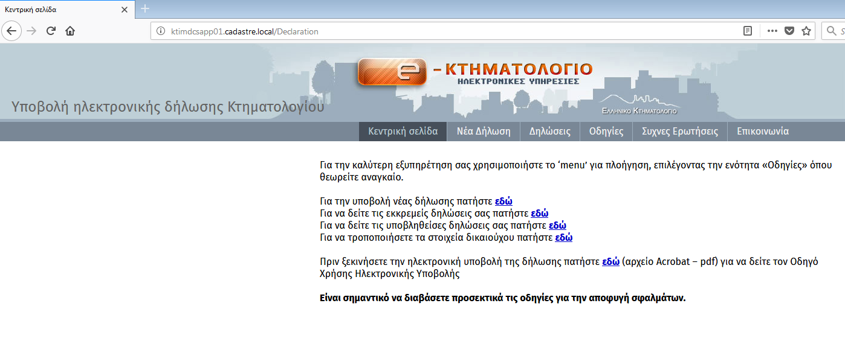
«Βήματα διαδικτυακής εφαρμογής υποβολής δήλωσης»
Κεντρική Σελίδα
«Ηλεκτρονική υποβολή δήλωσης»
7
08/11/2018

Slide 8
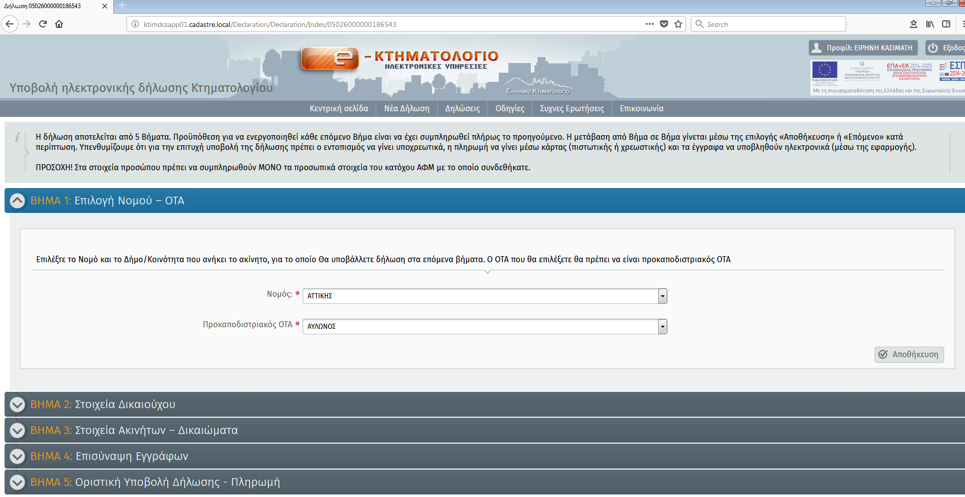
«Βήματα διαδικτυακής εφαρμογής υποβολής δήλωσης»
Βήμα 1ο – Επιλογή Νομού - ΟΤΑ
«Ηλεκτρονική υποβολή δήλωσης»
8
08/11/2018

Slide 9
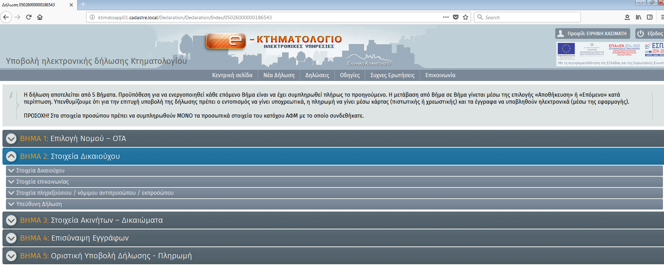
«Βήματα διαδικτυακής εφαρμογής υποβολής δήλωσης»
Βήμα 2ο – Στοιχεία Δικαιούχου
«Ηλεκτρονική υποβολή δήλωσης»
9
08/11/2018

Slide 10
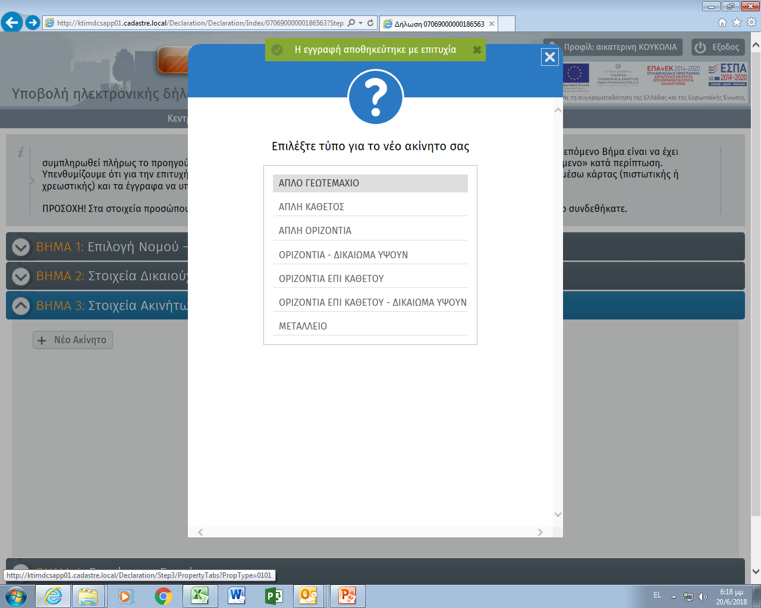
«Βήματα διαδικτυακής εφαρμογής υποβολής δήλωσης»
Βήμα 3ο – Επιλογή Ακινήτου
«Ηλεκτρονική υποβολή δήλωσης»
10
08/11/2018

Slide 11
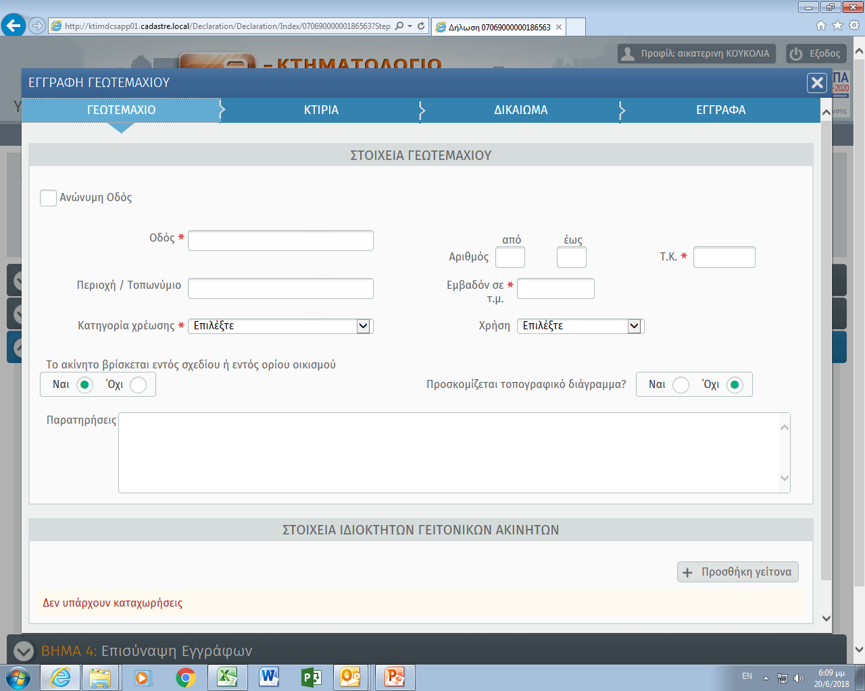
«Βήματα διαδικτυακής εφαρμογής υποβολής δήλωσης»
Βήμα 3ο – Επιλογή Ακινήτου
«Ηλεκτρονική υποβολή δήλωσης»
11
08/11/2018

Slide 12
«Βήματα διαδικτυακής εφαρμογής υποβολής δήλωσης»
Βήμα 3ο - Εντοπισμός ακινήτου
Δίνονται δυνατότητες στον πολίτη – χρήστη για να εντοπίσει επιτυχώς το ακίνητό του:
Μέσω πληκτρολόγησης της διεύθυνσης (εφόσον υπάρχει), του τοπωνυμίου ή άλλων χαρακτηριστικών σημείων της περιοχής ενδιαφέροντος.
Μέσω του αριθμού αγροτεμαχίου διανομής /αναδασμού ή μέσω στοιχείων δήλωσης του ΟΠΕΚΕΠΕ.
Μέσω φόρτωσης αρχείου συντεταγμένων ή σχεδιαστικού αρχείου (DXF).
Μέσω φόρτωσης αρχείου από εφαρμογή εντοπισμού κινητού τηλεφώνου.
«Ηλεκτρονική υποβολή δήλωσης»
12
08/11/2018

Slide 13
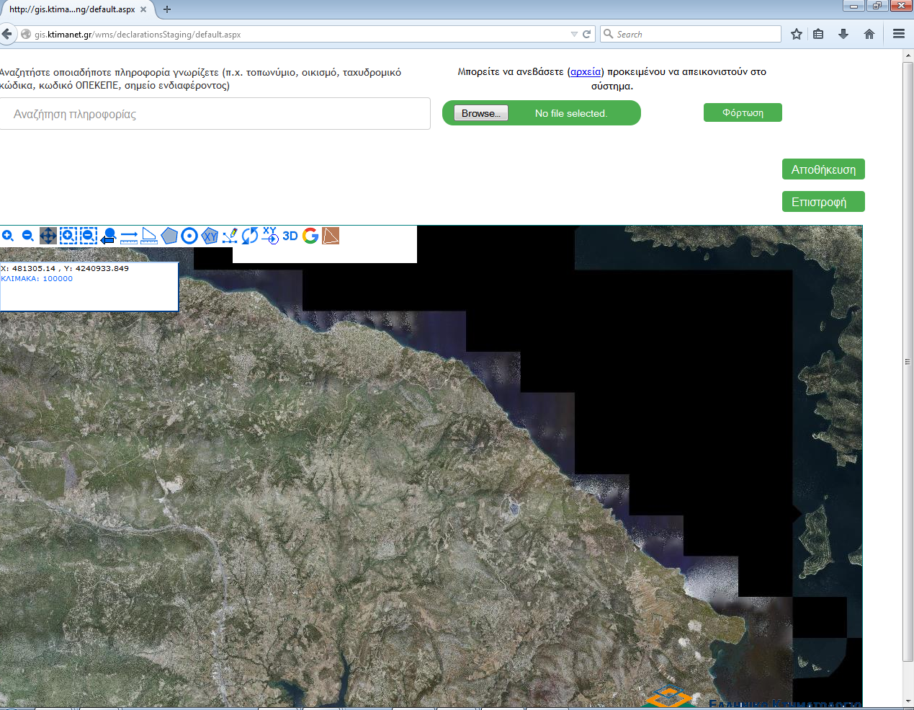
«Βήματα διαδικτυακής εφαρμογής υποβολής δήλωσης»
Βήμα 3ο - Εντοπισμός ακινήτου
«Ηλεκτρονική υποβολή δήλωσης»
13
08/11/2018

Slide 14
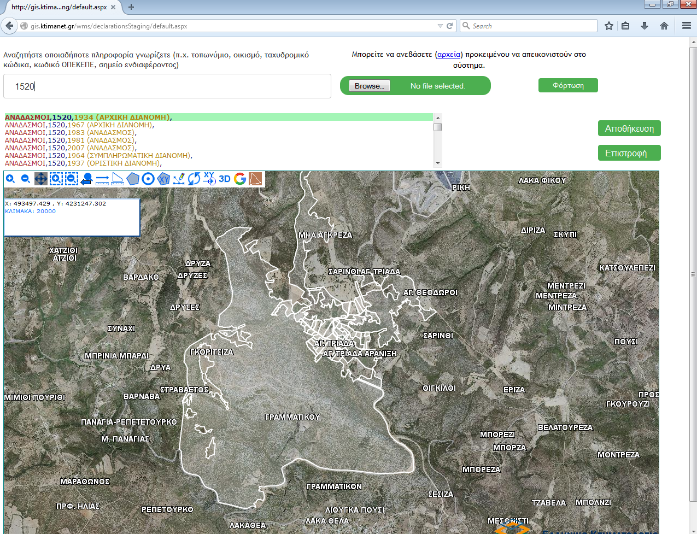
«Βήματα διαδικτυακής εφαρμογής υποβολής δήλωσης»
Βήμα 3ο - Εντοπισμός ακινήτου
«Ηλεκτρονική υποβολή δήλωσης»
14
08/11/2018

Slide 15
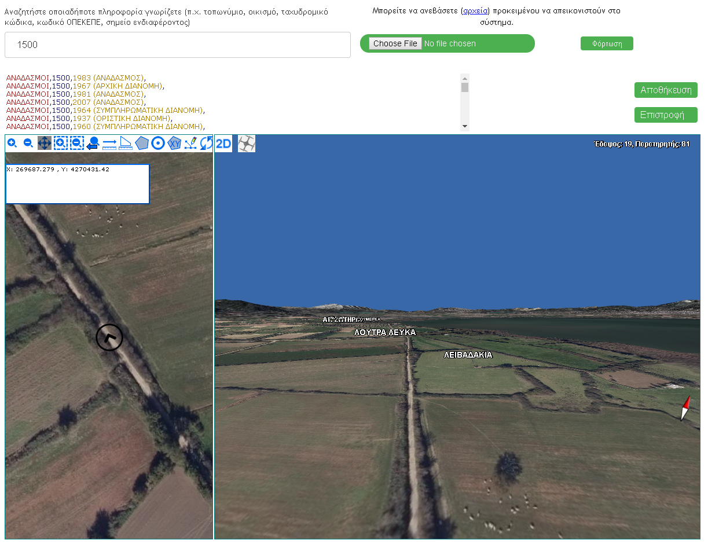
«Βήματα διαδικτυακής εφαρμογής υποβολής δήλωσης»
Βήμα 3ο - Εντοπισμός ακινήτου
Δυνατότητα τρισδιάστατης (3D) απεικόνισης και περιήγησης στην περιοχή ενδιαφέροντος του χρήστη.
«Ηλεκτρονική υποβολή δήλωσης»
15
08/11/2018

Slide 16
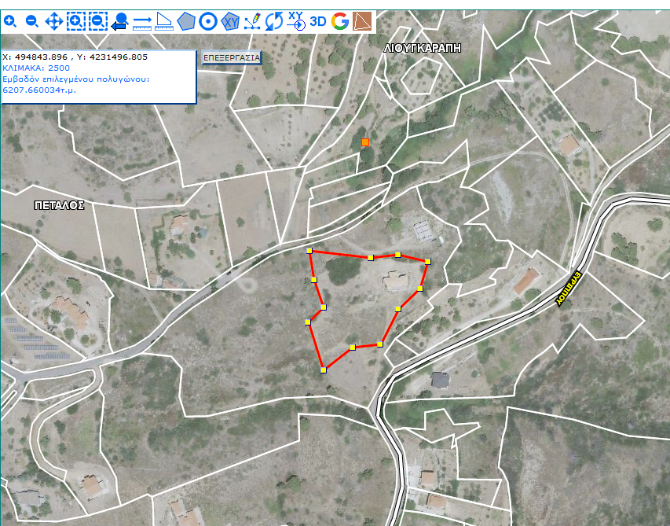
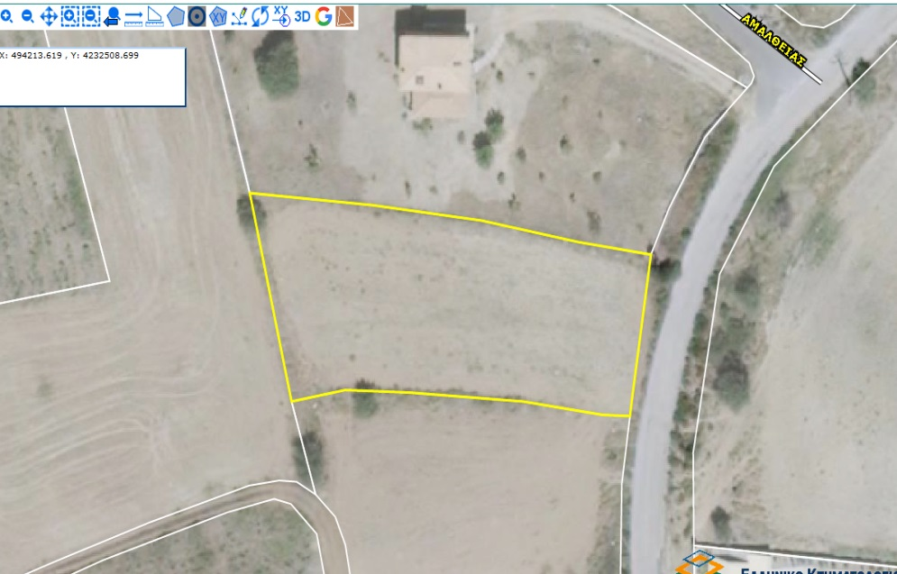
«Βήματα διαδικτυακής εφαρμογής υποβολής δήλωσης»
Βήμα 3ο - Εντοπισμός ακινήτου
Δυνατότητα σχεδιασμού πολύγωνου από τον χρήστη ή επιλογή πολυγώνου από το υπάρχον προκαταρκτικό διάγραμμα
«Ηλεκτρονική υποβολή δήλωσης»
16
08/11/2018

Slide 17
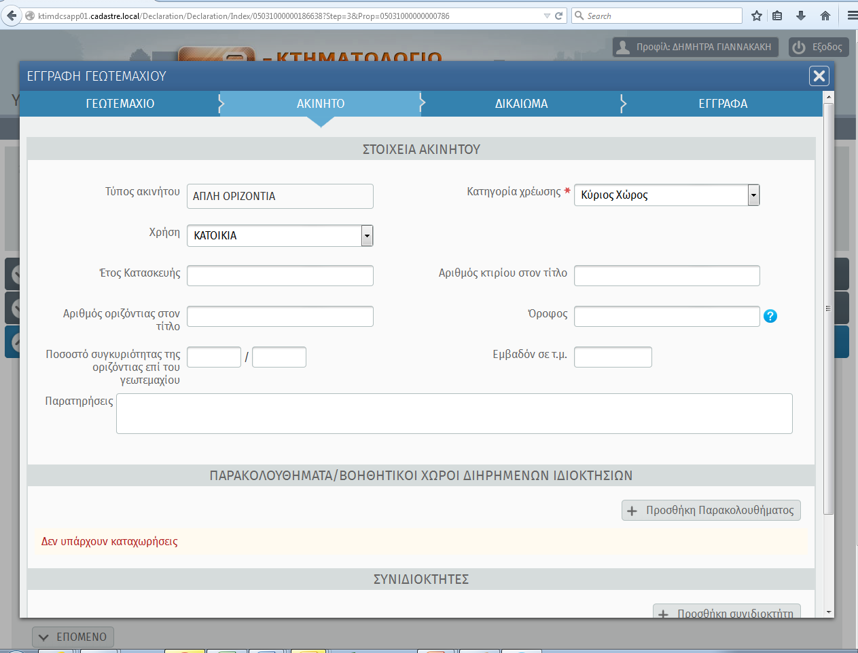
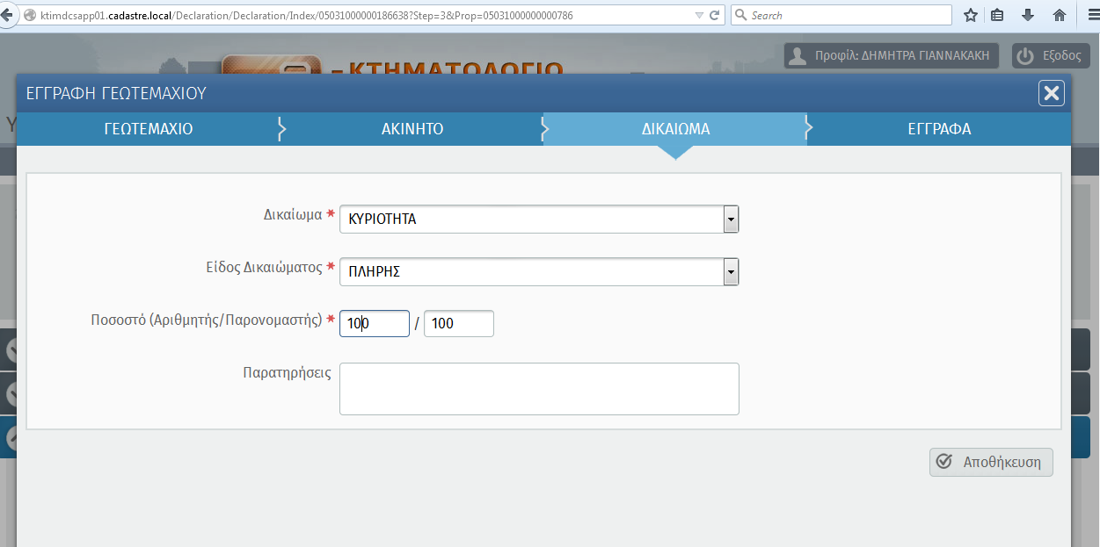
«Βήματα διαδικτυακής εφαρμογής υποβολής δήλωσης»
Βήμα 3ο - Στοιχεία Ακινήτων – Δικαιώματα
«Ηλεκτρονική υποβολή δήλωσης»
17
08/11/2018

Slide 18
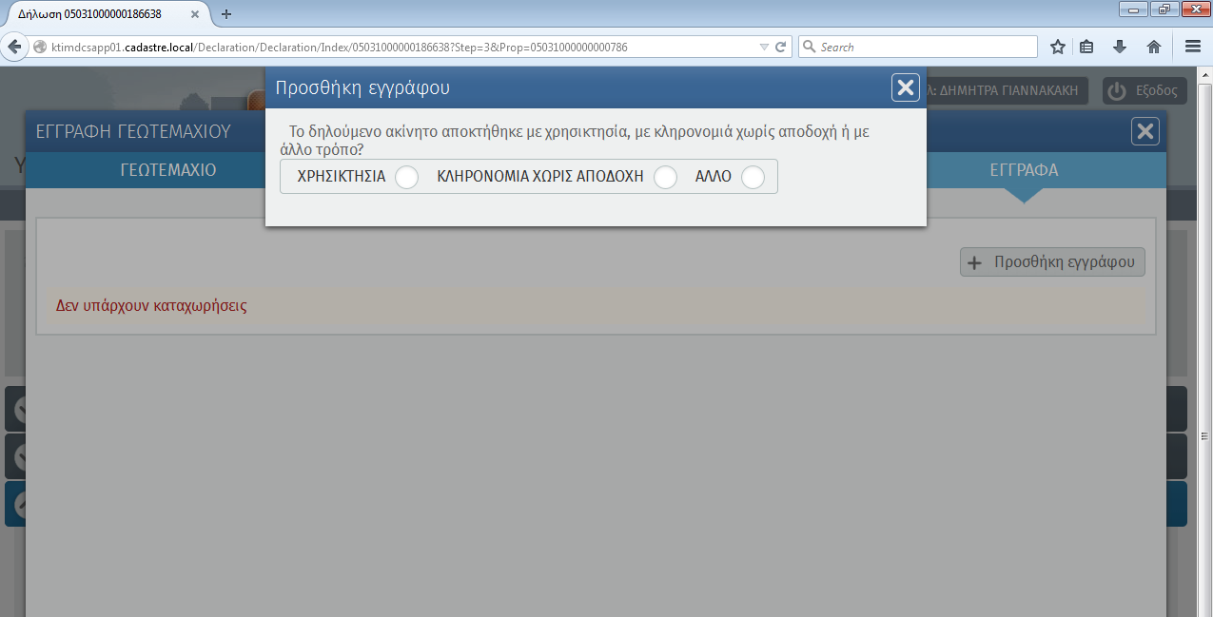
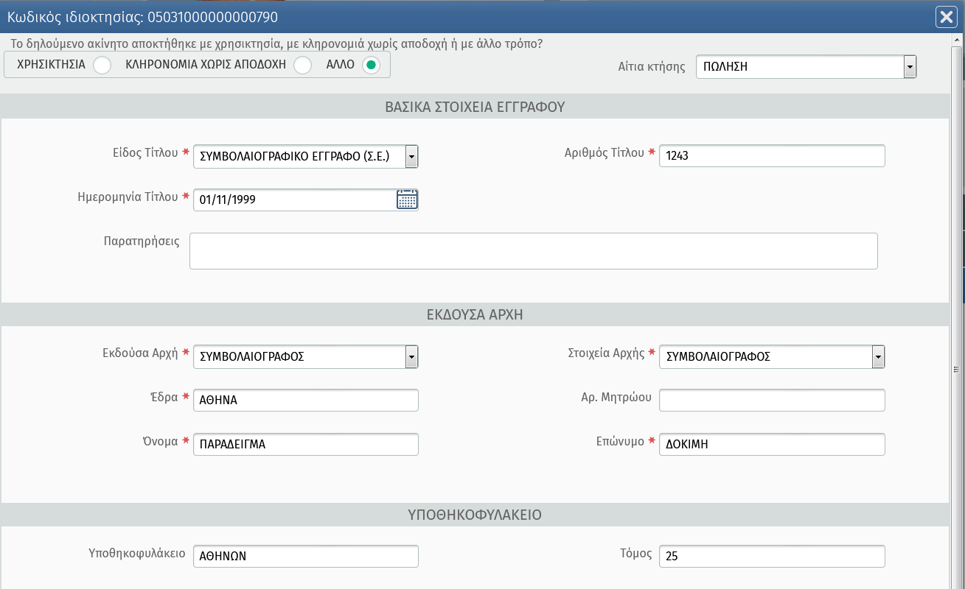
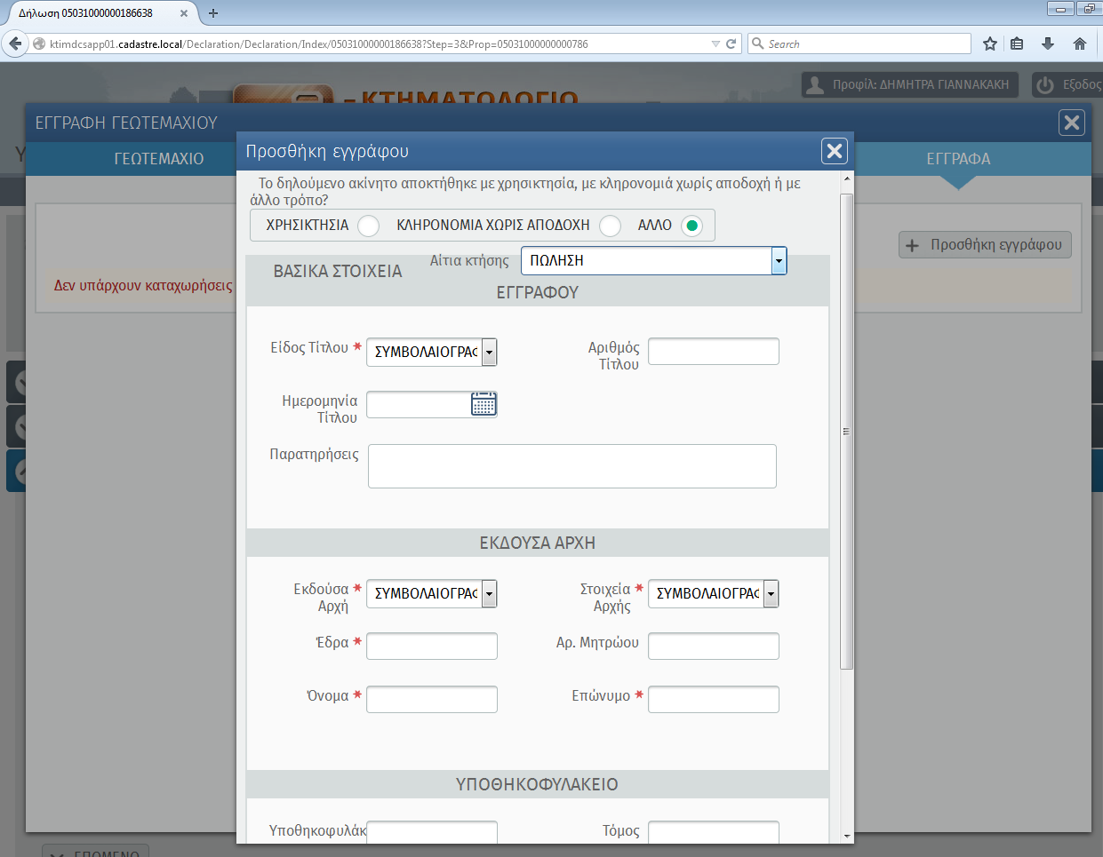
«Βήματα διαδικτυακής εφαρμογής υποβολής δήλωσης»
Βήμα 3ο – Καταχώριση στοιχείων συνυποβαλλόμενων εγγράφων
Στην καταχώριση των στοιχείων
ο χρήστης
επιλέγει από υπάρχουσες λίστες
«Ηλεκτρονική υποβολή δήλωσης»
18
08/11/2018

Slide 19
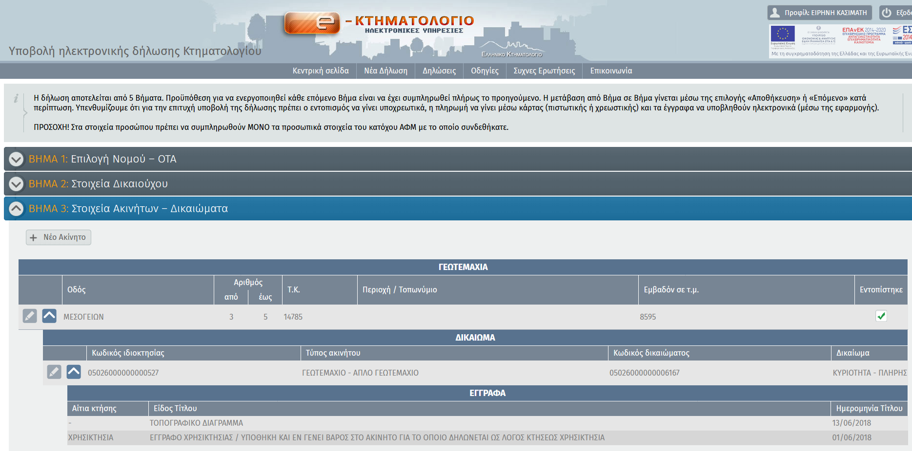
«Βήματα διαδικτυακής εφαρμογής υποβολής δήλωσης»
Βήμα 3ο –Στοιχεία Ακινήτων – Δικαιώματα Δενδροειδής απεικόνιση καταχωρήσεων
«Ηλεκτρονική υποβολή δήλωσης»
19
08/11/2018

Slide 20
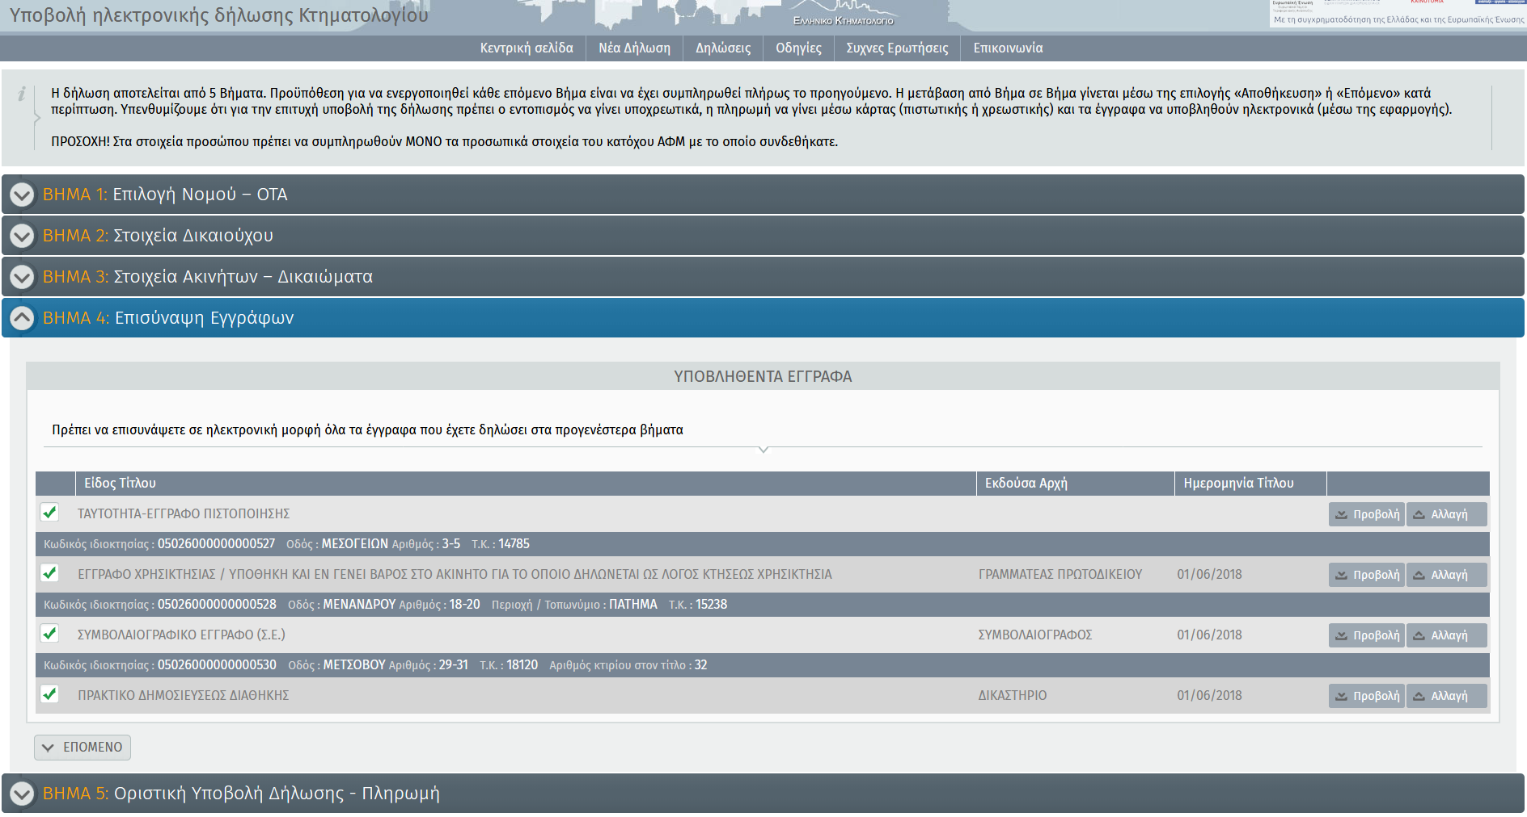
«Βήματα διαδικτυακής εφαρμογής υποβολής δήλωσης»
Βήμα 4ο – Επισύναψη Εγγράφων
«Ηλεκτρονική υποβολή δήλωσης»
20
08/11/2018

Slide 21
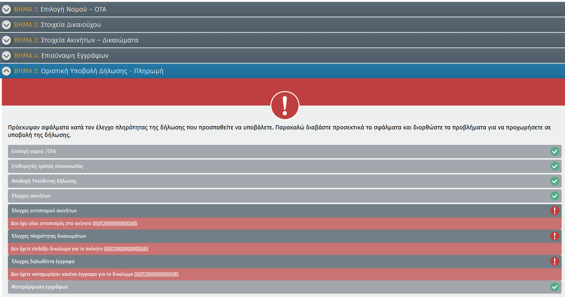
«Βήματα διαδικτυακής εφαρμογής υποβολής δήλωσης»
Βήμα 5ο – Έλεγχος πληρότητας της δήλωσης πριν την πληρωμή του παγίου τέλους κτηματογράφησης
«Ηλεκτρονική υποβολή δήλωσης»
21
08/11/2018

Slide 22
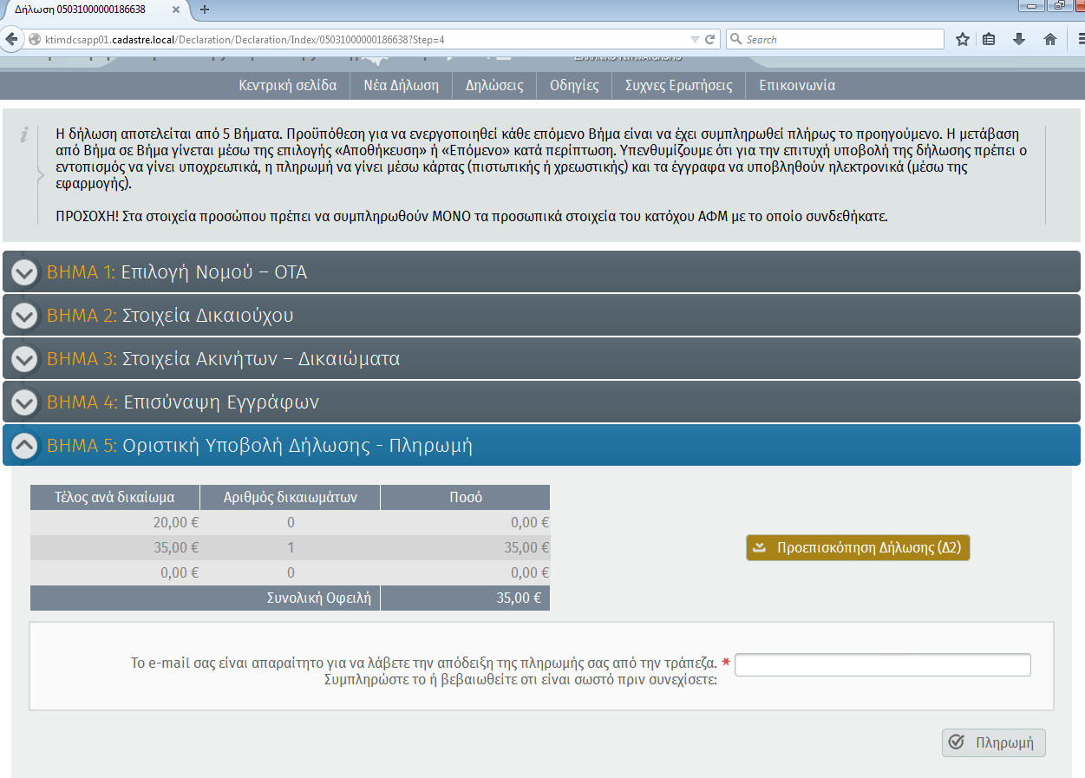
«Βήματα διαδικτυακής εφαρμογής υποβολής δήλωσης»
Βήμα 5ο – Πληρωμή παγίου τέλους
«Ηλεκτρονική υποβολή δήλωσης»
22
08/11/2018

Slide 23
«Αναμόρφωση Διαδικτυακής εφαρμογής για την υποβολή δήλωσης ιδιοκτησίας Ν.2308/95 »
Συνοψίζοντας, με την αναμόρφωση της διαδικτυακής εφαρμογής υποβολής δήλωσης επιτυγχάνουμε:
Την σημαντική αύξηση του ποσοστού των δηλώσεων που υποβάλλονται ηλεκτρονικά.
Την ορθή καταχώριση των στοιχείων της δήλωσης στην εφαρμογή που ως αποτέλεσμα θα έχει την μείωση του χρόνου επεξεργασίας
Την μη αύξηση του φόρτου της υποστήριξης από τον Φορέα παρά την αύξηση των χρηστών της εφαρμογής.
«Ηλεκτρονική υποβολή δήλωσης»
23
08/11/2018

